Slide 1

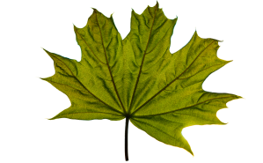
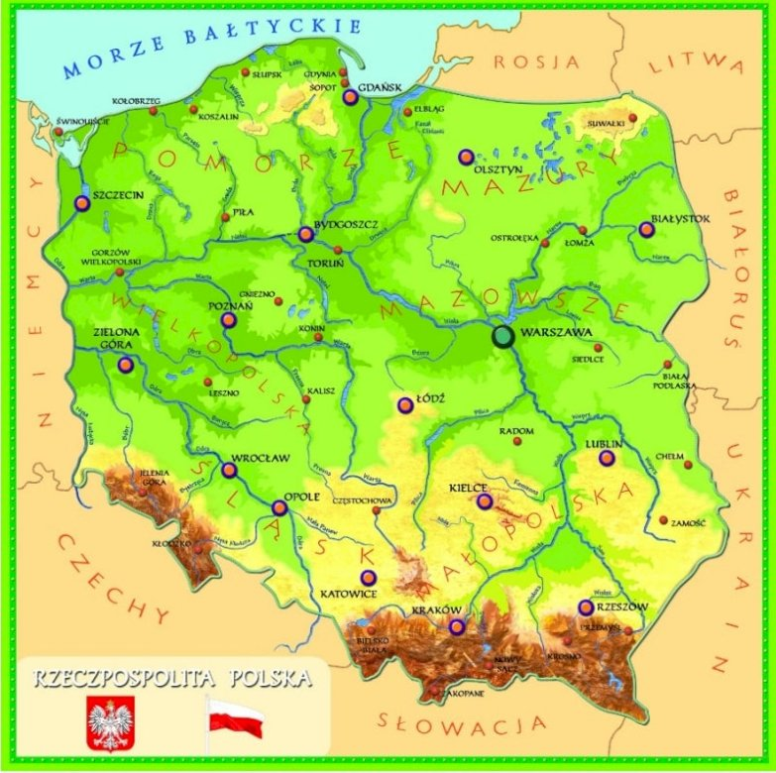
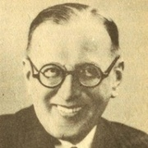



Ян Грабовський
«Мітка»

Slide 2
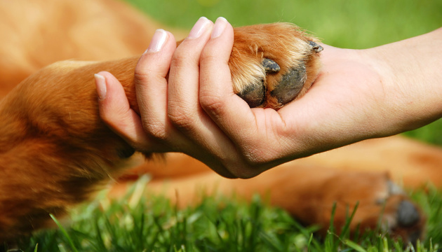
Друзів всіх чотирилапих
Пропоную обійняти.
Хай улюбленці домашні
Не дають вам сумувати.
Хай вони дарують радість
Служать вірно вам завжди,
Ви ж любіть чотирилапих,
Захищайте від біди!

Slide 3


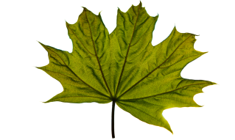

Ян Грабовський
ПРИГАДАЙ
Де народився Ян Грабовський?
Ким він був за освітою?
Якими професіями захоплювався?
Який предмет викладав у школі?
Що було його справжнім покликанням?
Про кого писав свої твори?

Slide 4
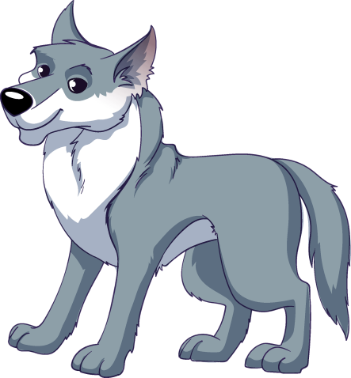

Ян Грабовський”РЕКС”
ПРОДОВЖИ РЕЧЕННЯ
Рекс – це…
Гостинні господарі зробили мені …
Вовченя виявилося …
З дворовими собаками вовченя жило …
Різнилося вовченя від цуценят
тим, що було …
6) Рекс нападав на курку, душив і …

Slide 5



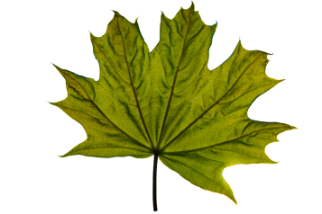
ПОДУМАЙ
людина
жива природа

Slide 6

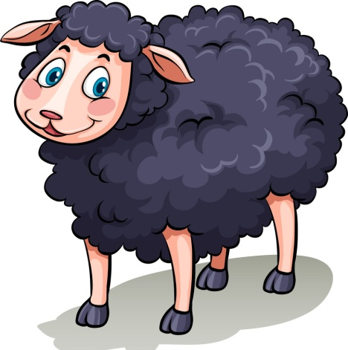
СЛОВНИКОВА РОБОТА
принаймні
справді
сестричкам
Попелюшкам
виявилося
зарюмсаним
втупилися
образилася
відданим
здивування
який-небудь
навпочіпки
чхнув
обтрусилася
відштовхнув
багатолюдно

Slide 7

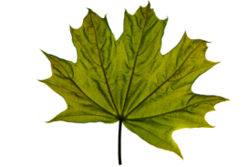
ДОБЕРИ СИНОНІМИ
статечні
сумирна
зарюмсані
влітають
халабуда
незабаром
періщив

Slide 8
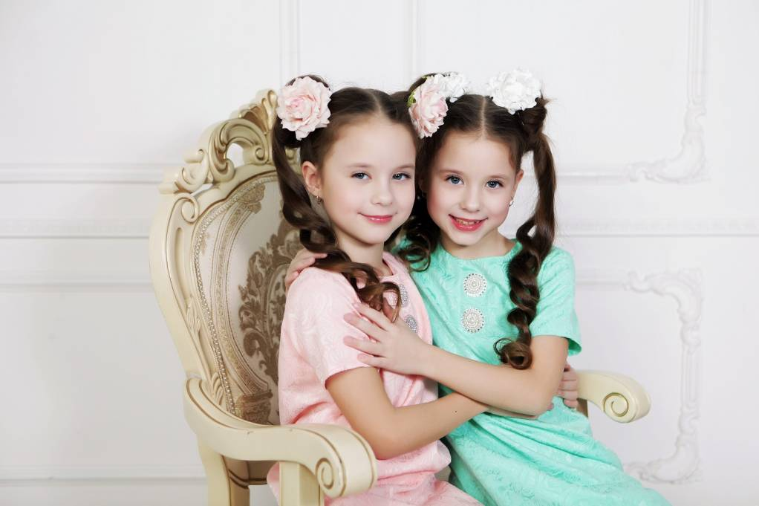
ЗОСЯ і ВІСЯ

Slide 9

ПЕРЛИНКА

Slide 10


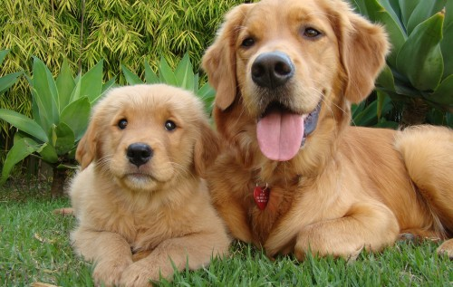
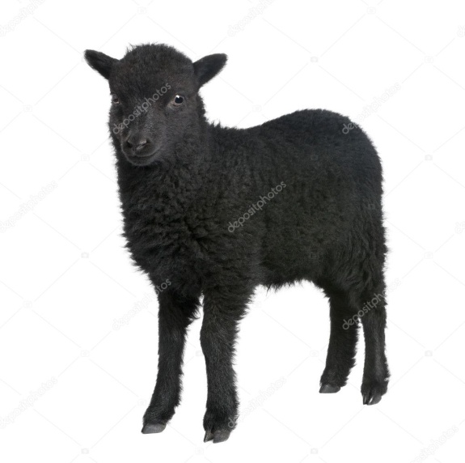



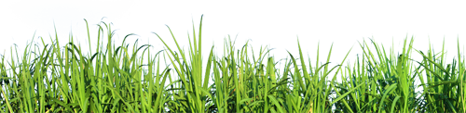
ПОРЯТУНОК МІТКИ

Slide 11

ЗНАЙДИ РЕЧЕННЯ ЗА ЙОГО ПОЧАТКОМ
Сестрички були статечні, поважні, …
Перлинка була на диво …
Якось дівчатка кілька днів не …
Виявилося, що у Перлинки залишилася …
Сиджу і думаю, як допомогти …
Я поклав перед Чарою …
Сестрички постояли-постояли …
Дивлюсь, аж через високий поріг …
Кузя вирушив подорожувати …

Slide 12
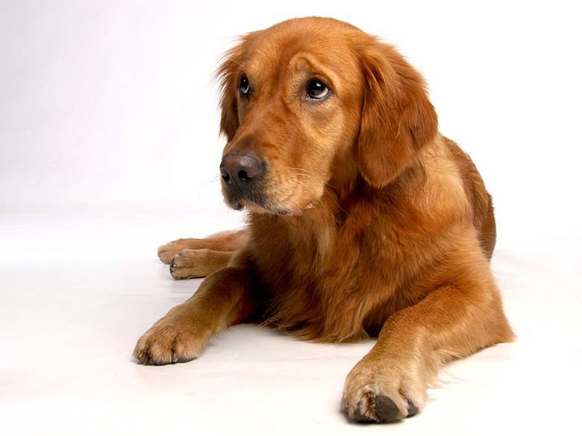

ВПЛИВ ВИХОВАННЯ ЧАРИ НА МІТКУ

Slide 13

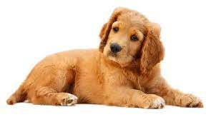
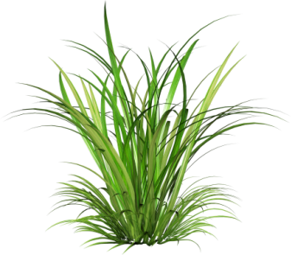
КУЗЯ і МІТКА

Slide 14
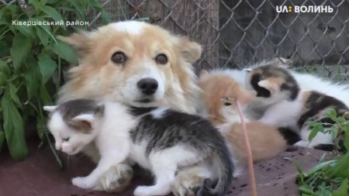
У СЕЛІ НА ВОЛИНІ СОБАКА ЗАБРАЛА
І ВИГОДОВУЄ КОШЕНЯТ
Собака на кличку Білка відібрала у кицьки дитинчат, бо вважає їх за своїх.
«Відразу вона взяла і їх прийняла, це на подвір’ї було, я побачила. І вона нікого не підпускала, дітей – то взагалі кидалася, а кота побачить чужого – то страшне. То взяти і гарно так глядіти – я вперше побачила, відколи живу», каже господарка тварин Євгенія Андрійчук.

Slide 15
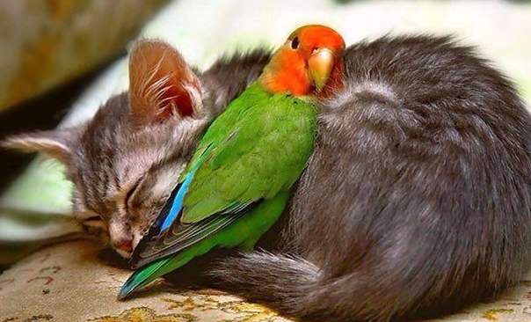
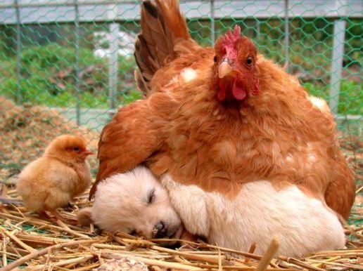
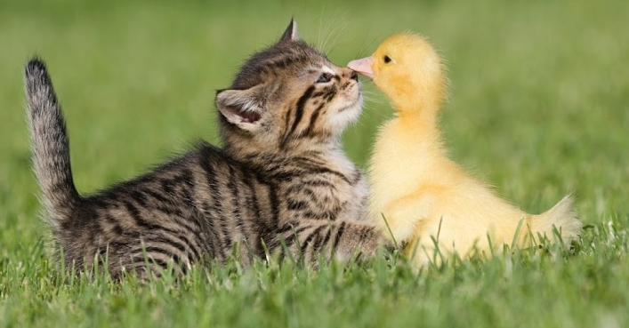
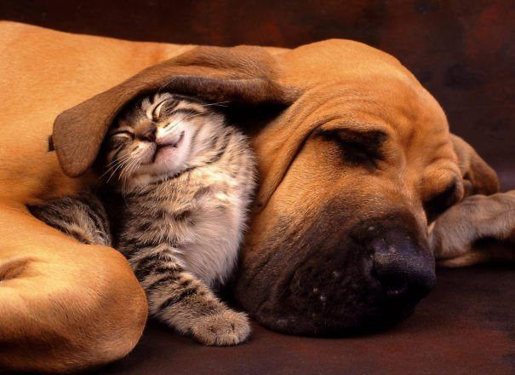
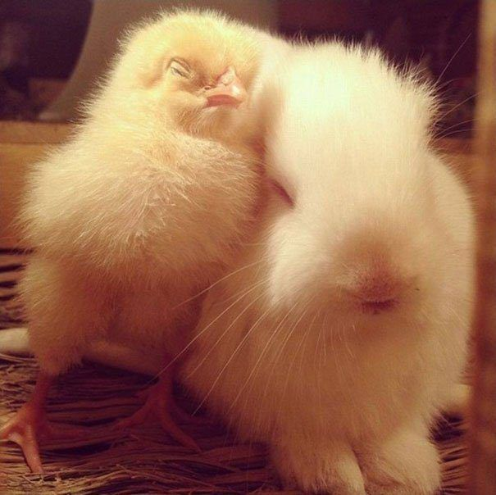
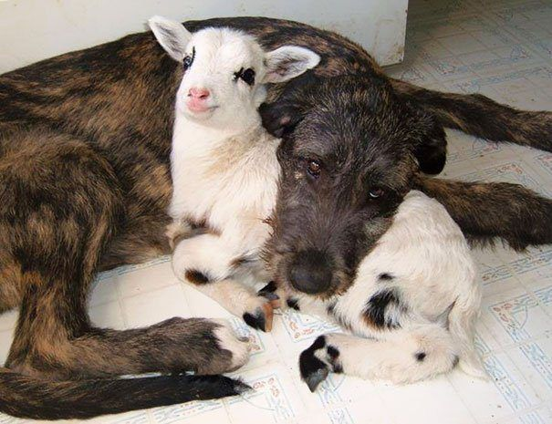
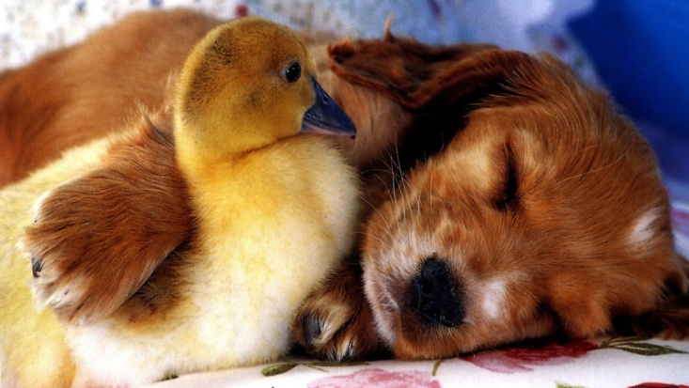
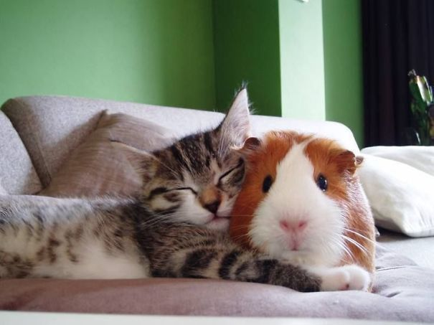
НЕЙМОВІРНА ДРУЖБА

Slide 16


Молодці!
Дякую за роботу!

